Slide 1
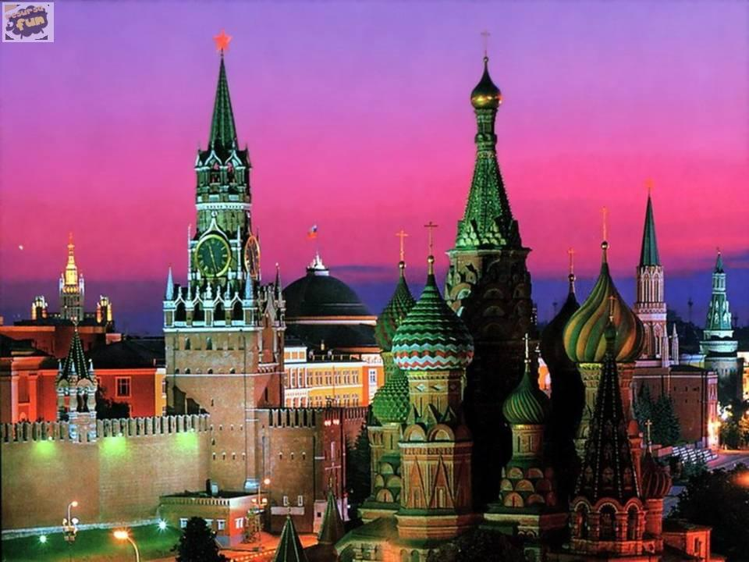
«Великий реформатор Земли Российской»
Толькинская общеобразовательная школа-интернат среднего (полного) общего образования
Бондарева Елена Сергеевна- 9 класс

Slide 2
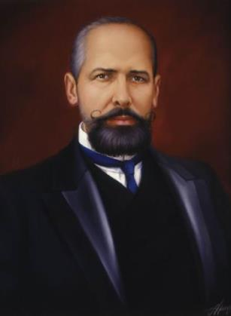
Пётр Аркадьевич Столыпин
(14 апреля 1862 - 18 сентября 1911)
Государственный деятель Российской империи. В разные годы занимал посты уездного предводителя дворянства, саратовского губернатора, министра внутренних дел, председателя Совета Министров.
Образование: Императорский Санкт-Петербургский университет. Учёная степень: кандидат физико-математического наук, диссертация по экономической статистике .
·
Награды Столыпина
· Орден Белого Орла
· Орден Святой Анны I степени
· Орден Святого Владимира III степени
· Орден Серафимов (Швеция)
· Большой крест ордена Святого Олафа (Норвегия)
· Большой крест ордена Святых Маврикия и Лазаря (Италия)
· Большой крест ордена Белого Орла (Сербия)
· Большой крест Королевского Викторианского ордена (Великобритания)
· Орден Прусской короны
· Почётный гражданин Екатеринбурга (1911).

Slide 3
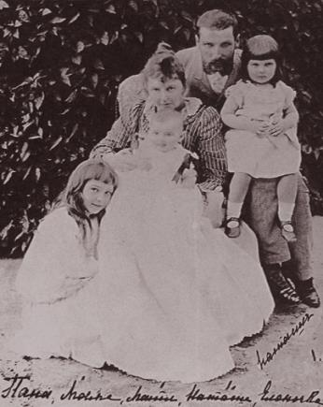
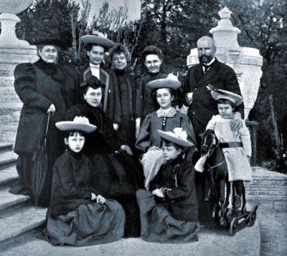
Семья Петра Аркадьевича Столыпина Он был женат на Ольге Борисовне Нейдгардт, являвшейся праправнучкой великого русского полководца Александра Васильевича Суворова. Брак оказался очень удачным, семья была дружной и хлебосольной. У четы Столыпиных родились пять дочерей: Мария, Наталья, Елена, Ольга и Александра и один сын-Аркадий.

Slide 4
Фамильный герб Столыпиных
Пётр Аркадьевич происходил из дворянского рода, существовавшего уже в XVI столетии.
Родовой герб Столыпиных представляет собой щит, имеющем поле в верхней половине красное, а в нижней голубое, на щите изображен одноглавый серебряный орел, держащий в правой лапе овившегося змея, а в левой серебряную подкову с золотым крестом. Щит держат два единорога, геральдический символ чистоты, осторожности, строгости осмотрительности и благоразумия. Щит увенчан дворянским шлемом и короною, с тремя страусовыми перьями, они являются символами справедливости и истины.
Под щитом девиз, означающий в переводе с латинского "Богу моя надежда".
Все труды Петра Аркадьевича свершались под сенью этого девиза – во исполнение воли Всевышнего и во славу православного русского царства.

Slide 5
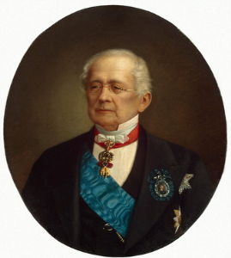
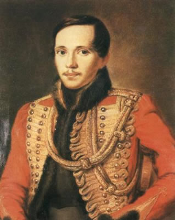
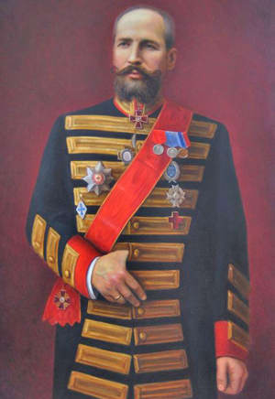
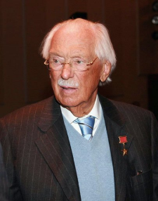
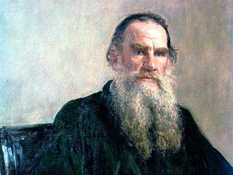
Александр Михайлович Горчаков, канцлер
Родственные связи Столыпина
Михаил Юрьевич Лермонтов, поэт
Петр Аркадьевич Столыпин
Сергей Владимирович Михалков, поэт и писатель
Лев Николаевич Толстой,
писатель

Slide 6
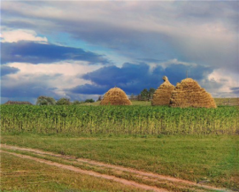
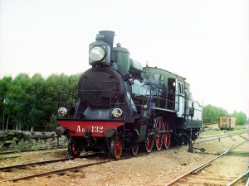
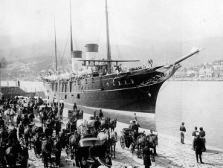
Дайте государству 20 лет покоя внутреннего и внешнего и вы не узнаете нынешней России
В 2012 году отмечается 150-летие со дня рождения нашего выдающегося современника, председателя правительства России Петра Аркадьевича Столыпина. Он в кратчайшие сроки смог сформулировать идеологию реформ, определить их главные направления, и действуя в очень сложных условиях, реализовать многое из задуманного. При Столыпине гигантскими темпами -на 3 миллиона в год- росла численность населения России, мощный рывок совершила промышленность, в разы увеличились расходы на образование, было принято историческое решение о возрождение российского флота. Проведенные им реформы позволили России в канун Первой мировой войны за короткий срок выйти на 5 место в мире по темпам экономического роста, создать благоприятный инвестиционный и налоговый климат для промышленности и предпринимательства.

Slide 7
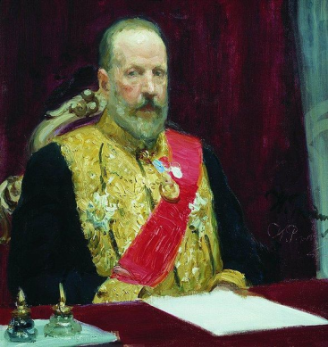
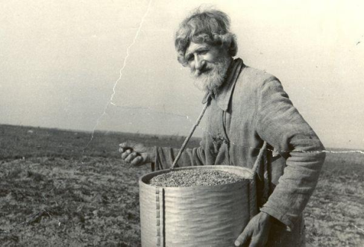
Аграрная реформа
Осень 1906 года — начало знаменитой аграрной реформы, главным содержанием которой было введение частной крестьянской земельной собственности. По инициативе Столыпина издан указ об отмене подушной подати и круговой поруки в крестьянской общине, сняты ограничения свободы передвижения крестьян, расширены их права на земских выборах, привнесено много других изменений, изменивших жизнь самого многочисленного слоя населения России в лучшую сторону.
Даже не доведенная до конца, аграрная реформа П. А. Столыпина к Первой мировой войне вывела Россию на первое место среди экспортеров пшеницы в мире. Производство мяса увеличилось на 190,4%, масла - на 247,5%. Четверть крестьянских хозяйств выделилась из общины.

Slide 8
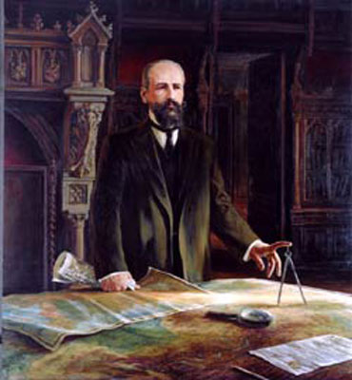
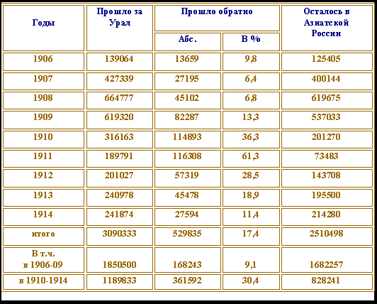
Переселенческая политика
Другой важной частью реформы Столыпина было переселение крестьян на свободные земли. После поездки в 1910 в Западную Сибирь Столыпин предложил широкомасштабную схему переселения крестьян на целинные земли. Переезд был бесплатным, а специально оборудованные «столыпинские» вагоны позволяли перевозить по железной дороге скот. Государство старалось обустроить быт на местах переселения: строились школы, медицинские пункты и т.п. 70% перебравшихся за Урал крестьян, закрепились в Сибири, в том числе и на Ямале.

Slide 9
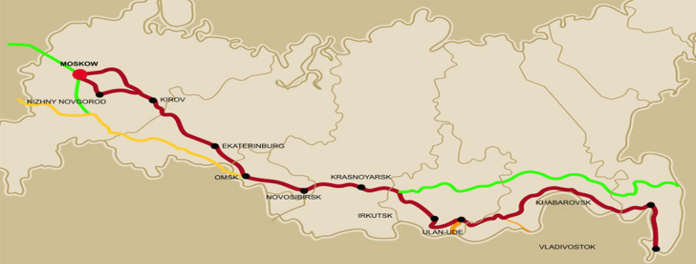
Другие реформы
Права и свободы граждан. 5 октября 1906 г. был издан указ, даровавший гражданское равноправие большинству населения России - крестьянству. Окончательно упразднялась подушная подать и круговая порука.
Военная реформа. Государство увеличивало ассигнования на переоснащение армии. 500 млн. золотых рублей именно под давлением Столыпина было выделено Думой на реорганизацию Русского флота. Образование, наука и культура. Ассигнования на нужды начального образования выросли почти в четыре раза: с 9 млн. до 35,5 млн. руб. Экономика, финансы, инфраструктура. В годы премьерства П.А. Столыпина активно строились шоссейные и железные дороги, морские порты, элеваторы, развивалась сеть телефонного и телеграфного сообщения и т. д.

Slide 10
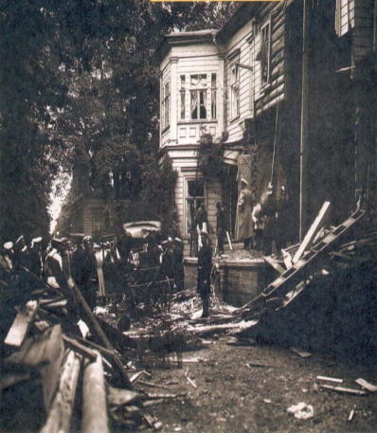
Борьба с террором
Борьба с террором – составная часть внутриполитического курса П.А.Столыпина. Выступая в 1-й Государственной думе 8 июня 1906, он заявил, что важнейшей обязанностью правительства является «ограждать спокойствие и законность, свободу не только труда, но и свободу жизни, и все меры, принимаемые в этом направлении, знаменуют не реакцию, а порядок, необходимый для развития самых широких реформ».
За короткий промежуток времени с 1905 по 1911 годы на Столыпина планировалось и было совершено 11 покушений. На фотографии:12 августа 1906 года –последствия покушения, организованного эсерами-максималистами. Во время званого вечера взрывается его дача на Аптекарском острове Петербурга. В результате погибают 27 человек, среди нескольких десятков раненых оказываются сын и дочь Столыпина. Шестнадцатилетняя Наталья на всю жизнь остается инвалидом.18 сентября 1911 года в Киеве совершено было последнее покушение, которое достигло своей цели, Столыпин получил смертельное ранение, от которого через несколько дней умер.

Slide 11
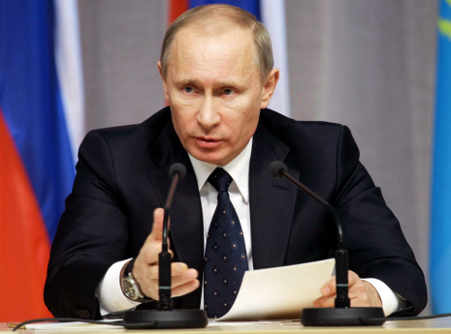
Премьер о премьере
Премьер-министр России Владимир Путин верит, что почти столетние реформы Петра Столыпина могут быть полезны для РФ даже сегодня. "Опыт разработанных Столыпиным реформ и преобразований востребован там, где решаются задачи модернизации экономики, совершенствования социальной жизни, повышения благосостояния людей и он в равной мере актуален для России, Украины, многих других стран. Значение и масштаб этой яркой, талантливой личности, выдающегося исторического деятеля выходят далеко за рамки одной эпохи. И сегодня мы отдаём дань глубочайшего уважения его вкладу в укрепление государства и развитие общества, его высокой гражданской ответственности и искреннему радению за судьбу Отечества».

Slide 12
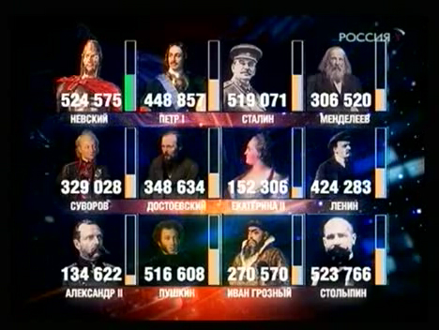
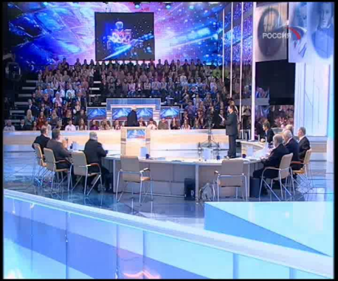
Исторический выбор России-2008 год
523 тысячи 766 граждан РФ проголосовало за Петра Аркадьевича Столыпина, по рейтингу он занял второе место, пропустив вперёд Александра Невского.
Заседание комиссии по выбору исторической личности России

Slide 13
Помни- не забывай!

Slide 14
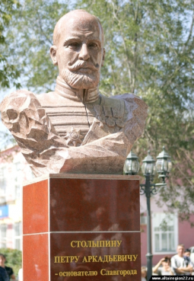
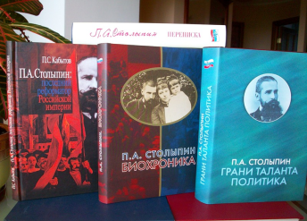
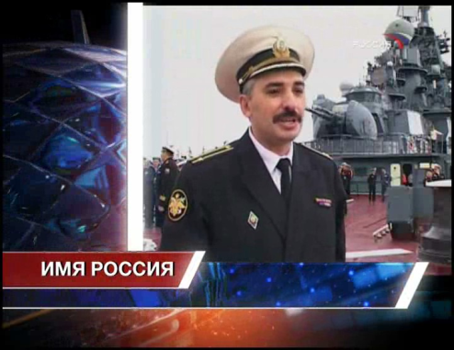
Столыпин сегодня
26 мая 2008 года Правительство РФ учредило медаль Столыпина П. А. Медаль вручается за заслуги в реализации долгосрочных проектов Правительства РФ в области промышленности, сельского хозяйства и в других областях деятельности.

Slide 15
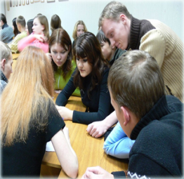
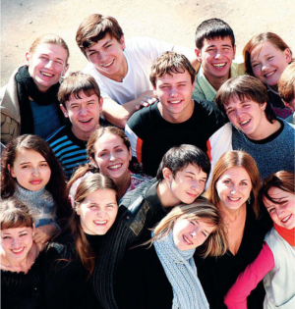
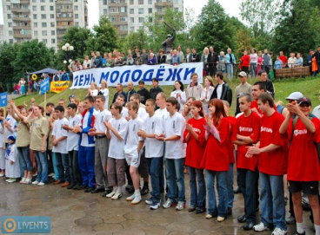
Главный завет Петра Аркадьевича Столыпина
Для нас же сегодня Пётр Аркадьевич Столыпин являет собой удивительный пример реформатора, проводившего свои реформы во имя народного блага, политика, стремившегося не разрушать существующую систему, а улучшать её, гражданина, не мыслящего себя без великой Родины, имя которой — Россия. Когда-то Столыпин сказал своей дочери: «Родина требует себе служения настолько жертвенно-чистого, что малейшая мысль о личной выгоде омрачает душу и парализует всю работу». В этом и заключается главный завет П.А. Столыпина.
Результаты его работы, масштаб личности, безупречная честность, надежда на Бога и вера в Россию, ставят Столыпина в один ряд с крупнейшими государственными деятелями нашей истории.

